Slide 1
Интерактивная игра «Как царь флаг выбирал»
Подготовила:
Репина Ирина Валерьевна воспитатель МБДОУ Чановский детский сад № 5

Slide 2
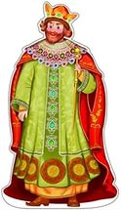
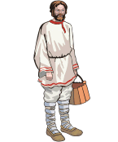
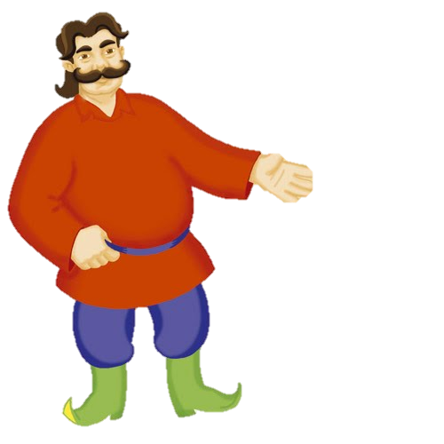
Кто попросил царя придумать флаг?

Slide 3
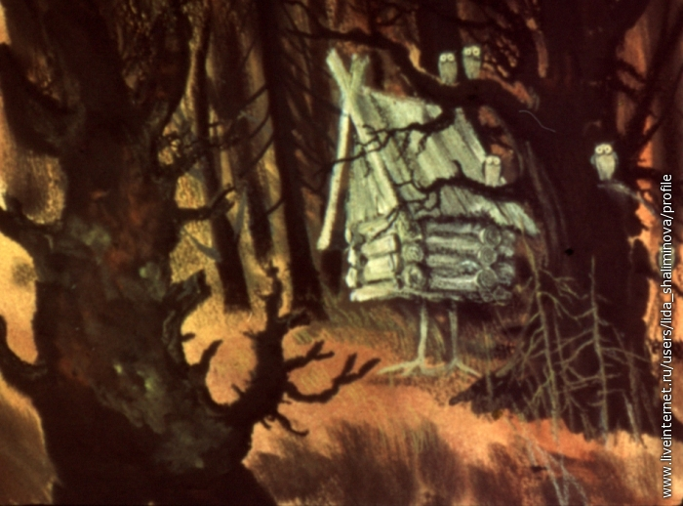
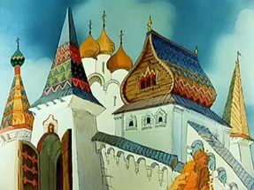
Куда отправился царь думать о флаге?

Slide 4
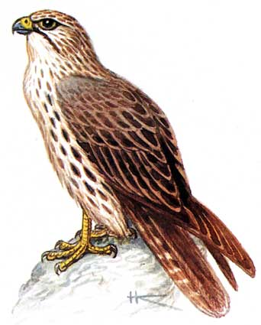
Кому царь НЕ рассказывал о своём горе?

Slide 5
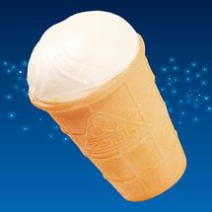
Кто подарил БЕЛЫЙ цвет царю?

Slide 6
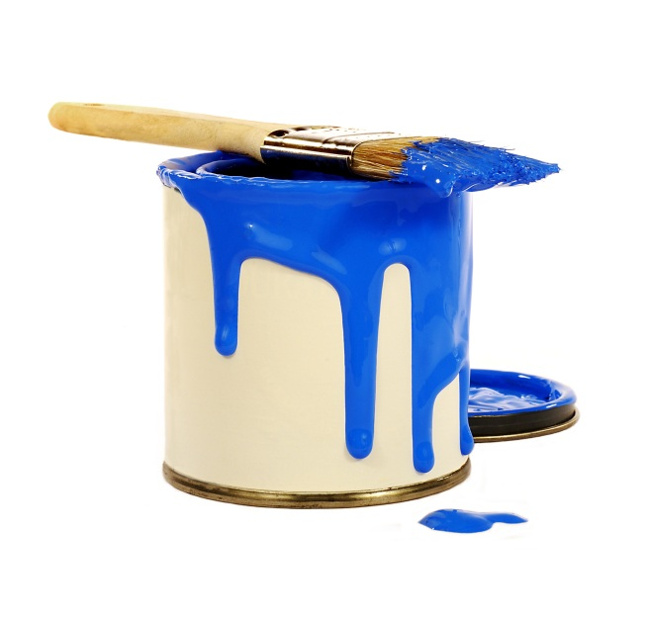
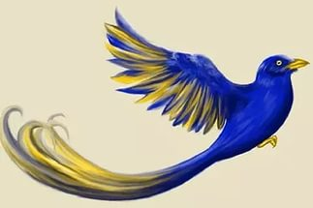
Кто подарил СИНИЙ цвет царю?

Slide 7
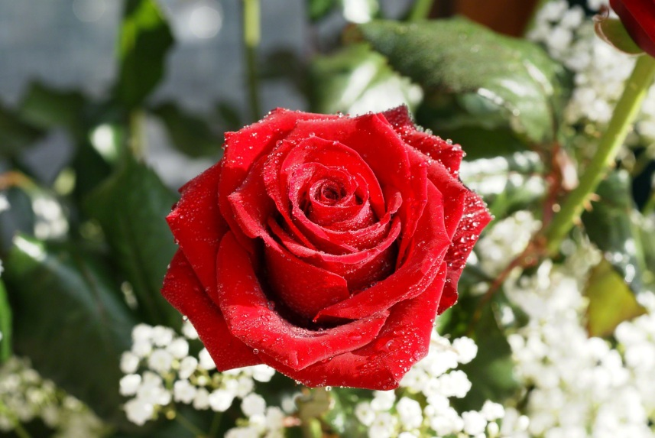
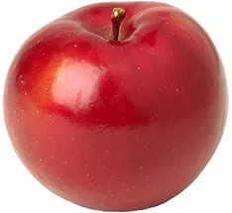
Кто подарил царю КРАСНЫЙ цвет?

